Slide 1
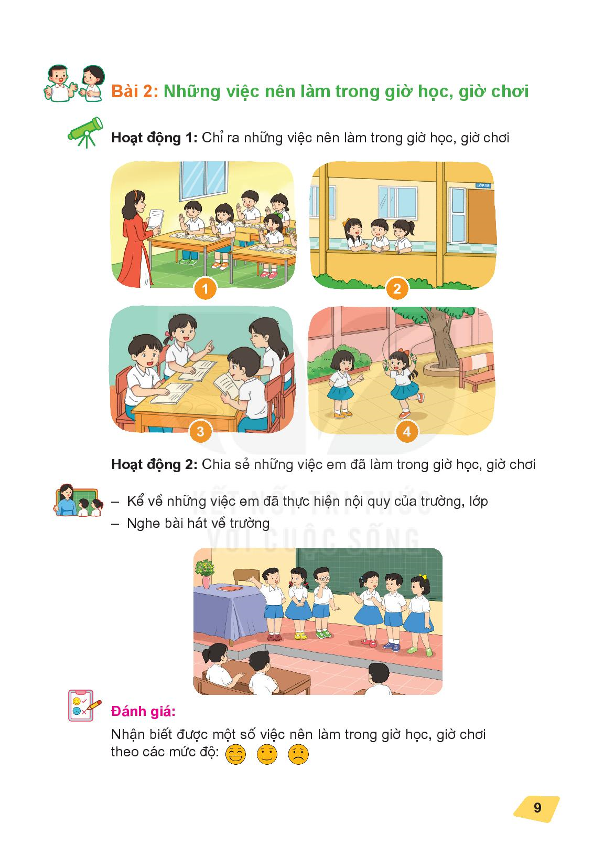

Slide 6


Slide 8
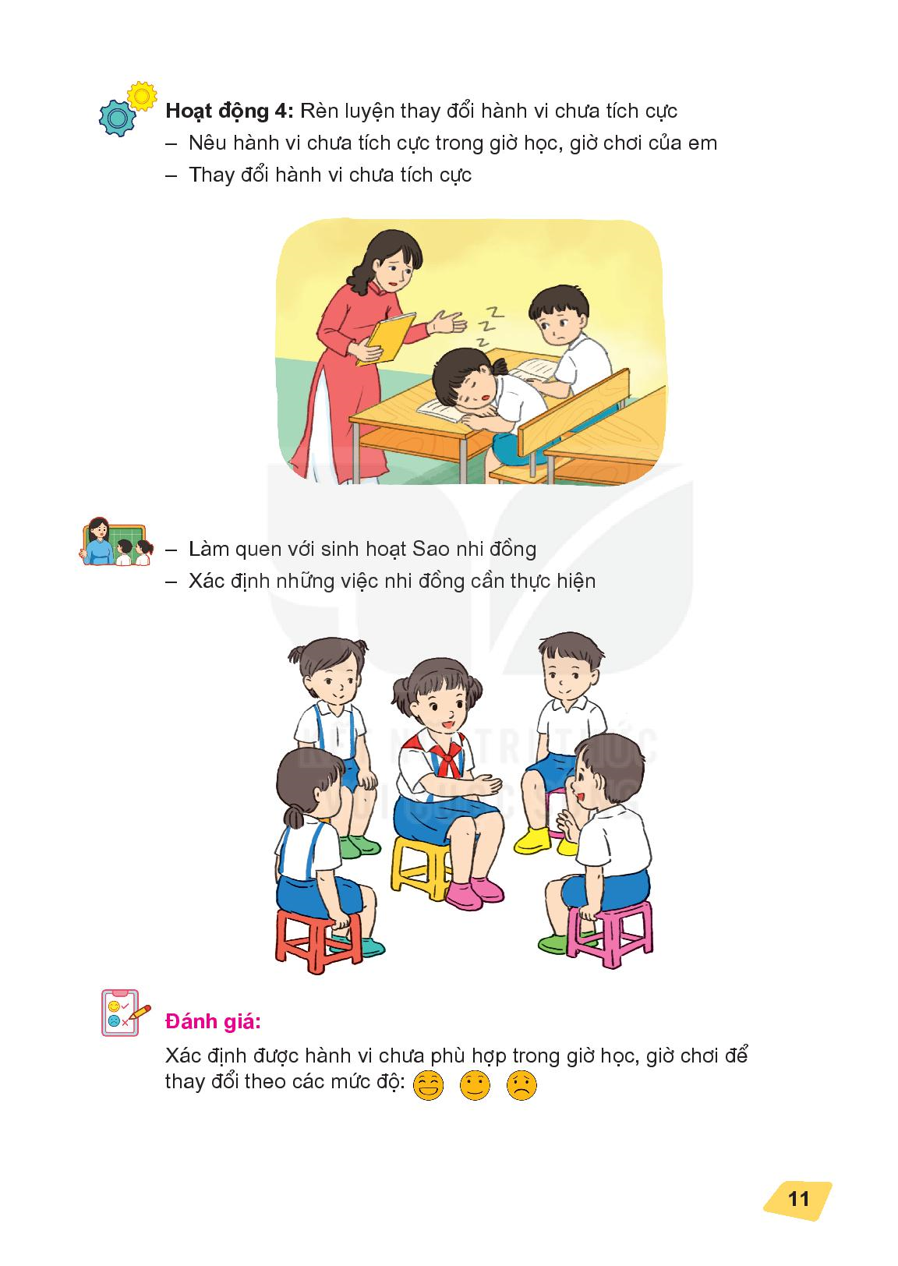

Slide 11
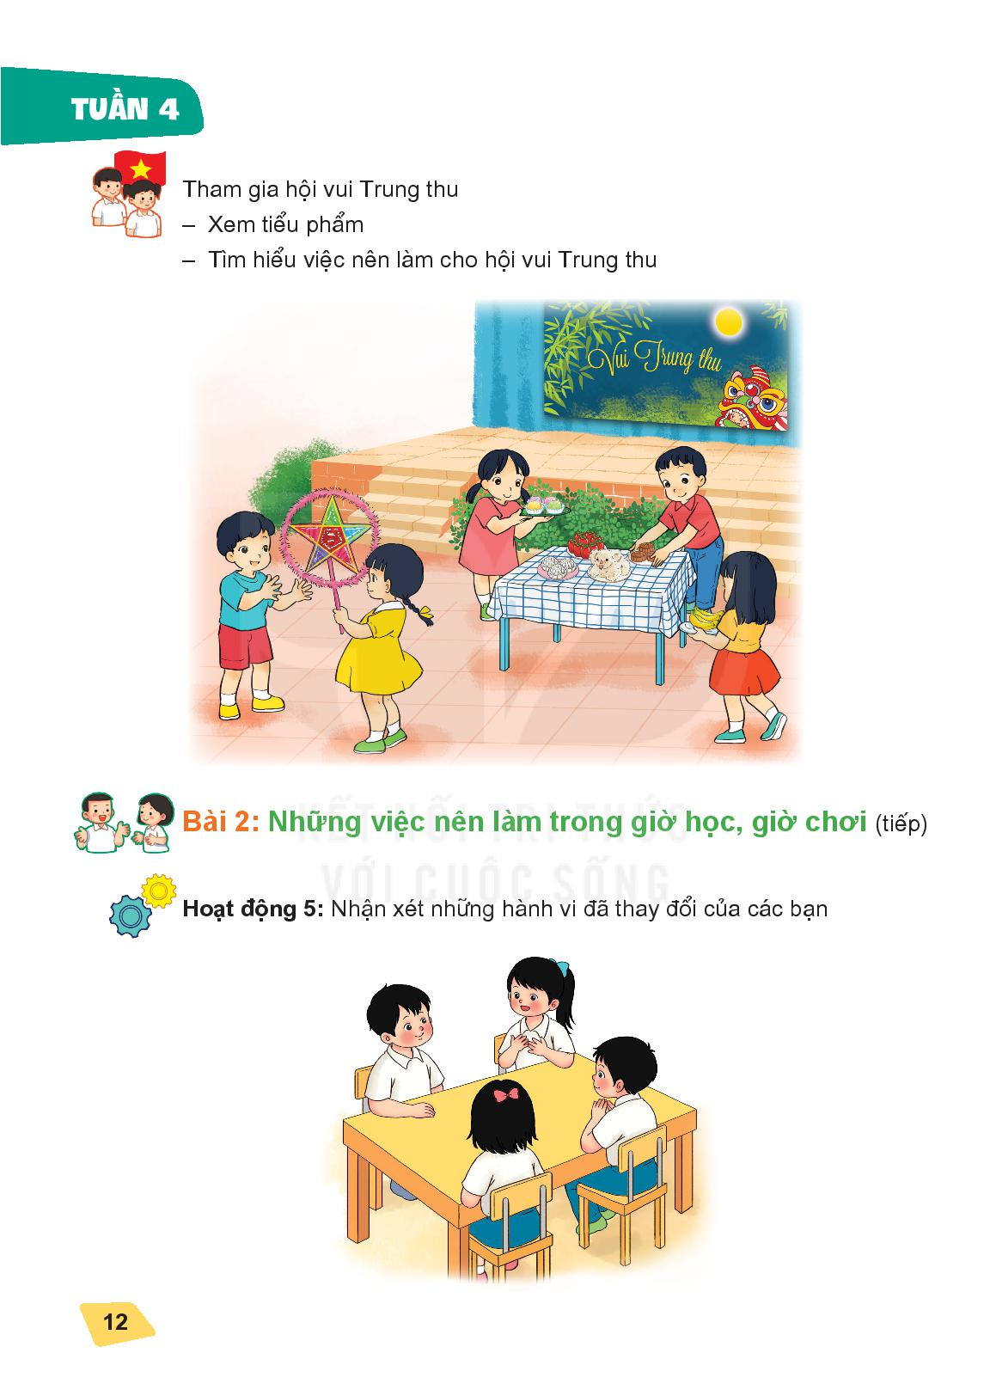

Slide 13
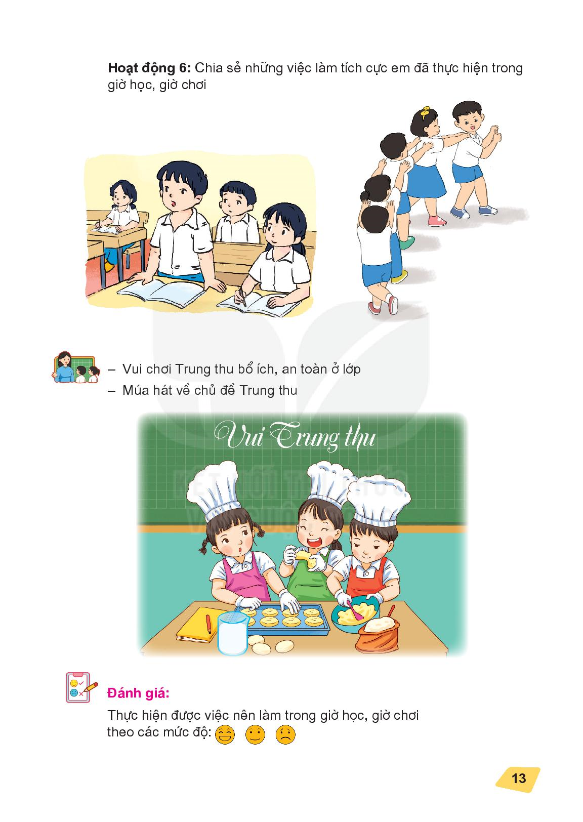

Slide 16
Xem và tải giáo án, tài liệu mới mỗi ngày tại:
Hãy vào nhóm Zalo để nhận nhiều tài liệu hơn nhé:
0963 330 331, 0987 525 587
Kết nối - Lớp 1: https://zalo.me/g/pszjdm472
Cánh diều lớp 1: https://zalo.me/g/kqtqzc302
Chân trời sáng tạo lớp 1: https://zalo.me/g/etoyym372
Kết nối - Lớp 2: https://zalo.me/g/pwmzsb249
Cánh diều lớp 2: https://zalo.me/g/ymmqdq581
Chân trời lớp 2: https://zalo.me/g/gojlbp194
Like và theo dõi page: https://www.facebook.com/tailieudayhoc.vn
Nhóm: https://www.facebook.com/groups/chogioihanoi1
Website: https://www.Tailieudayhoc.vn

